Slide 1
МАТЕМАТИКА 8. РАЗРЕД ДЕКАРТОВ ПРАВОУГЛИ КООРДИНАТНИ СИСТЕМ У РАВНИ
Наставник: Гордана Јеж
30. 3. 2020. године

Slide 2
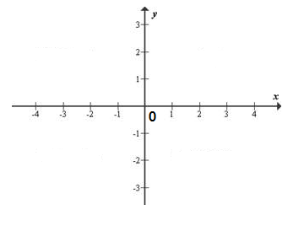
ДЕКАРТОВ ПРАВОУГЛИ КООРДИНАТНИ СИСТЕМ У РАВНИ

Slide 3
ДЕКАРТОВ ПРАВОУГЛИ КООРДИНАТНИ СИСТЕМ У РАВНИ
Декартов правоугли координатни систем у равни, чине двије узајамно нормалне бројевне праве (сијеку се под правим углом) такве да је њихова пресечна тачка О (тачка којој је придружен број 0).
Бројевне праве x и y називамо координатне осе, а њихову заједничку тачку координатни почетак.
Раван одређену тим координатним осама називамо
координатна раван xОy.
Осу x (хоризонтална) називамо апсцисна оса, а
осу y (вертикална) ординатна оса.

Slide 4
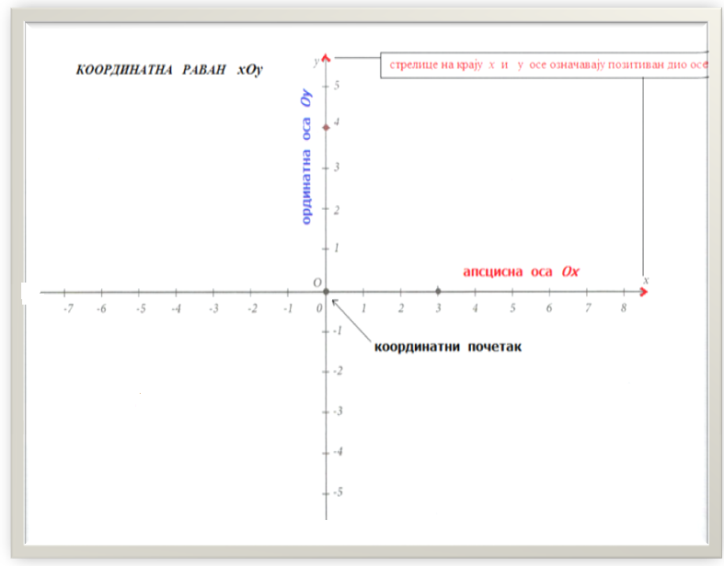

Slide 5
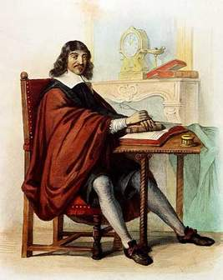
ДЕКАРТОВ ПРАВОУГЛИ КООРДИНАТНИ СИСТЕМ У РАВНИ
Француски филозоф и математичар Рене Декарт осмислио је начин одређивања и записивања положаја тачака у равни, уводећи правоугли координатни систем, који је у његову част назван Декартов правоугли координатни систем

Slide 6
ДЕКАРТОВ ПРАВОУГЛИ КООРДИНАТНИ СИСТЕМ У РАВНИ
Правоугли координатни систем служи за одређивање положаја неке тачке М која припада координатној равни xОy, као и за графичко приказивање зависности једне промјенљиве величине од друге.
y
M (x,y)
y
(0,0)
0
x
x
Пресјек оса се назива кординатни почетак (О) и њему одговарају координате
О (0,0).

Slide 7
Нормала на x-осу која садржи тачку М сијече ту осу у тачки чија је координата реалан број x, а нормала на y-осу која садржи тачку М сијече ту осу у тачки чија је координата реалан број y. Тачку М одређују два реална броја x и y који чине уређени пар и пишемо М(x,y), гдје је x растојање тачке M од осе Oy, a y растојање тачке M од осе Oy. Реалне бројеве x и y називамо координатама тачке М(x,y). Прву координату зовемо АПСЦИСА, а другу ОРДИНАТА тачке М. М(x,y) ( читамо: координате тачке М су x и y)
Пресјек оса се назива кординатни почетак (О) и њему одговарају координате
О (0,0).

Slide 8
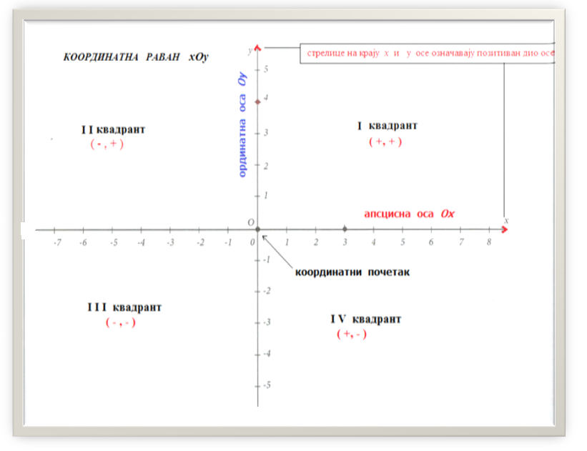
ДЕКАРТОВ ПРАВОУГЛИ КООРДИНАТНИ СИСТЕМ У РАВНИ

Slide 9
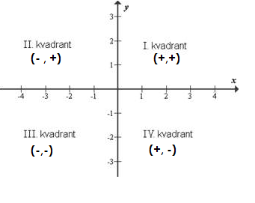
ДЕКАРТОВ ПРАВОУГЛИ КООРДИНАТНИ СИСТЕМ У РАВНИ
Примјер:
Ком квадранту припада свака од датих тачака
А(5,7) припада ___ квадранту
B(-4,-5) припада ___ квадранту
C(2, -3) припада ___ квадранту
D(-1,6) припада ___ квадранту

Slide 10
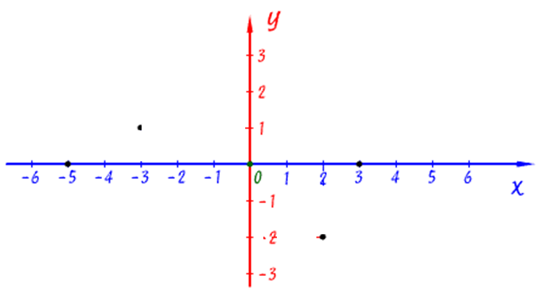
ДЕКАРТОВ ПРАВОУГЛИ КООРДИНАТНИ СИСТЕМ У РАВНИ
Примјер: Дате су тачке А(3,0), B(-5,0), D(-3,1), C(2,-2), E(0,3) Представи ове тачке у координатној равни.
Е(0,3)

Slide 11
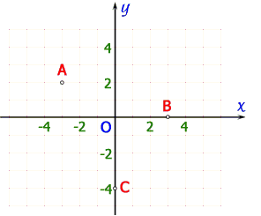
(-3,2)
(3,0)
-3
3
(0,-4)

Slide 12
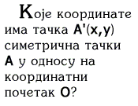
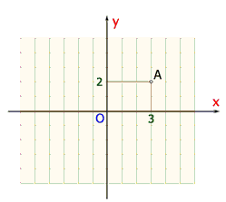
ДЕКАРТОВ ПРАВОУГЛИ КООРДИНАТНИ СИСТЕМ У РАВНИ
-3
Задаћа: збирка задатака,
страна 75.
задаци: 1, 2. и 3.
-2
Тачка симетрична датој тачки има координате (-3,-2)

Slide 13
“Cogito, ergo sum”
Мислим, дакле постојим
Рене Декарт
Хвала на пажњи

